Slide 1
基于脊形硅波导的全光100-10G bit/s时分解压缩器的设计与优化
作者：马鸣
指导老师：惠战强
时间：2017年06月

Slide 2

目录大纲
研究背景
研究过程
研究结果
研究结论

Slide 3
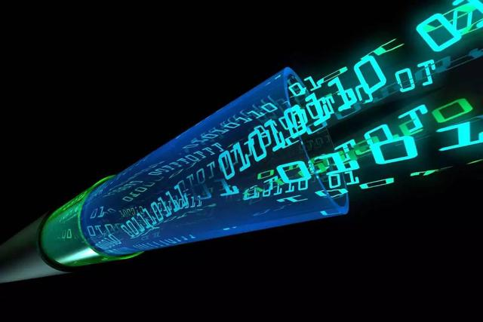
研究背景
随着互联网带宽需求的快速增长，数据速率逐年提高。2015年Google每天产生所要处理的数据量已经超过20PB；2016年腾讯数据中心总储量超过1000PB，超过15000个全世界最大图书馆而且每天以500TB的数据量上升。
光子代替传统的电子，光载流子巨大的带宽可以克服处理器的带宽限制，光子的高速响应能够克服电路之间的延迟，光纤传输速度很轻松就能达到1000Mbps。

Slide 4
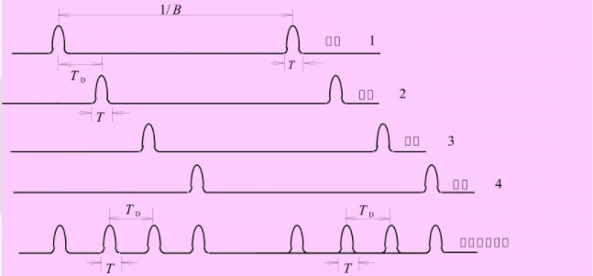
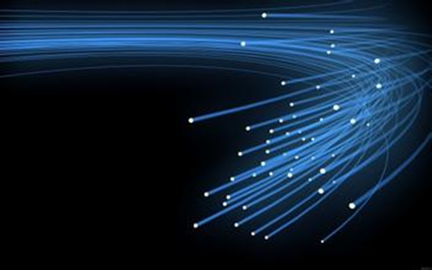
OTDM(Optical Time Division Multiplexing)是指多路信号在同一个信道中传输的一种方法，它是通过在时间上的一个延时让多路信号每个都有不同的时间间隙从而在同一信道中互不干扰。
1988年贝尔实验室是第一个OTDM点到点实验室传输系统，当时的速率为4 x 4 Gbit/s;中国在“九五” 期间的“863计划”明确提出将光时分复用技术列为重点课题，因此这里很有必要研究学习。

Slide 5
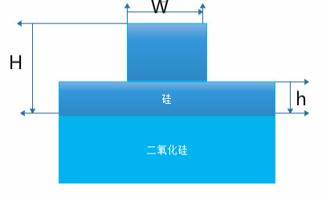

研究过程
脊形硅波导的设计，采用Lumerical软件设计仿真，软件中使用的时域有限差分法(FDTD)来求解，采用控制变量法控制住某一个条件，修改其他变量，计算分析。

Slide 6
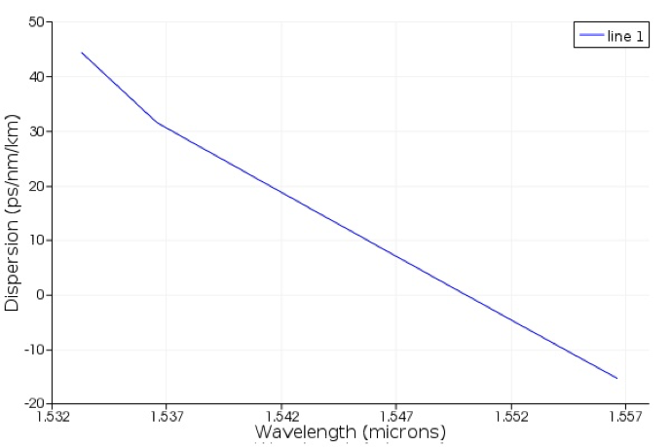
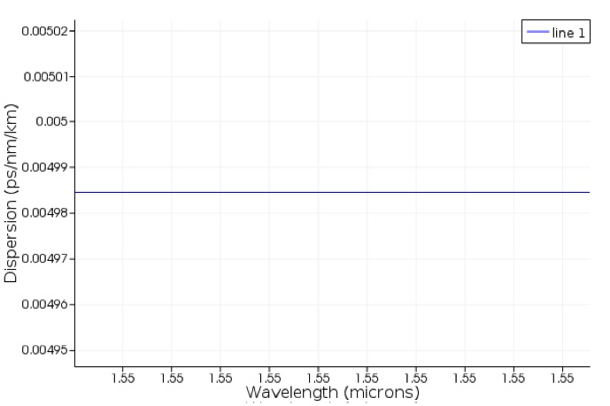
脊形硅波导色散曲线，在1550nm的波长处色散在0.00498ps/nm/km

Slide 7
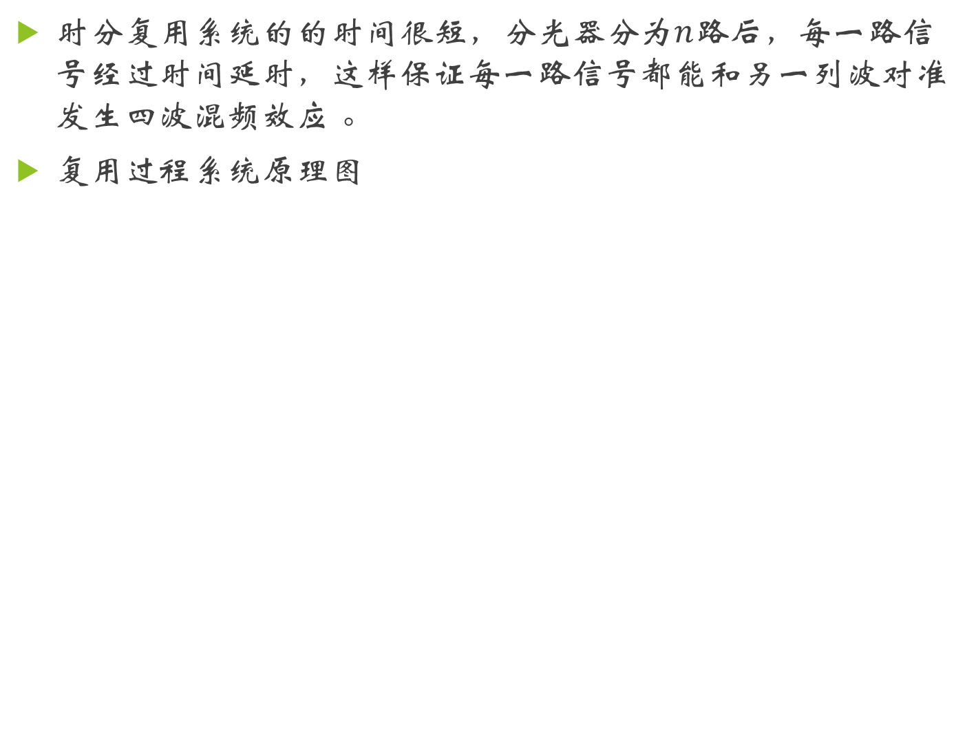
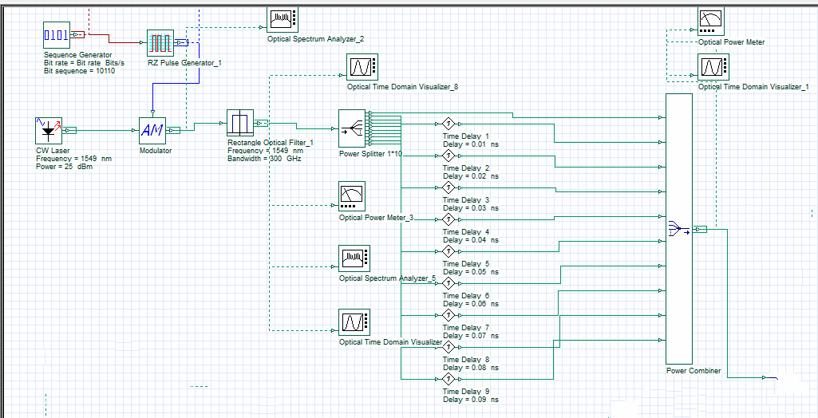

Slide 8
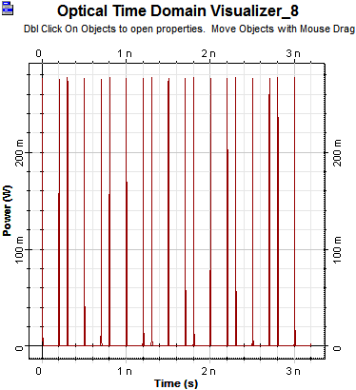
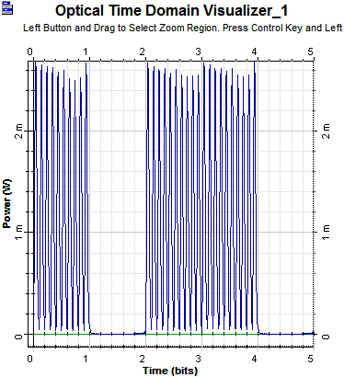
这里是将10G bit/s的信号复用到100 G bit/s，因此需要分光器产生10路信号，系统中信号发生器产生的是一个10110的随机序列码，经过复用系统以后观察到的应该是10个10110

Slide 9
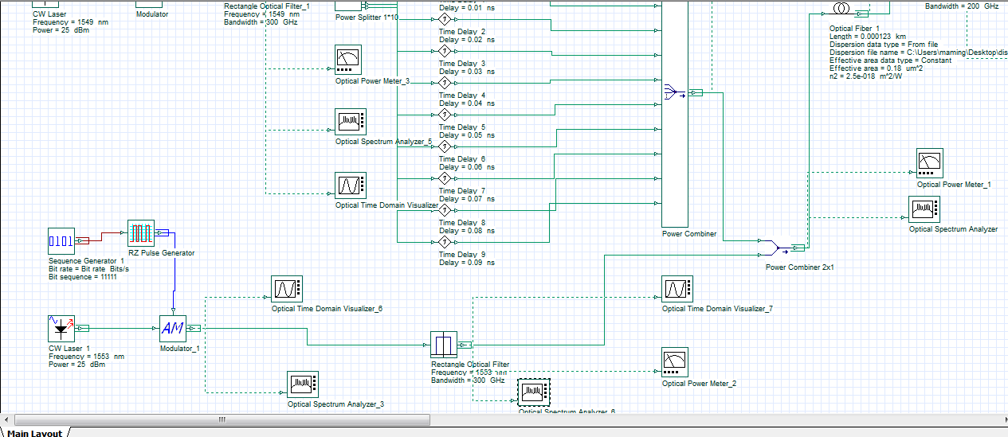
解复用的原理图

Slide 10
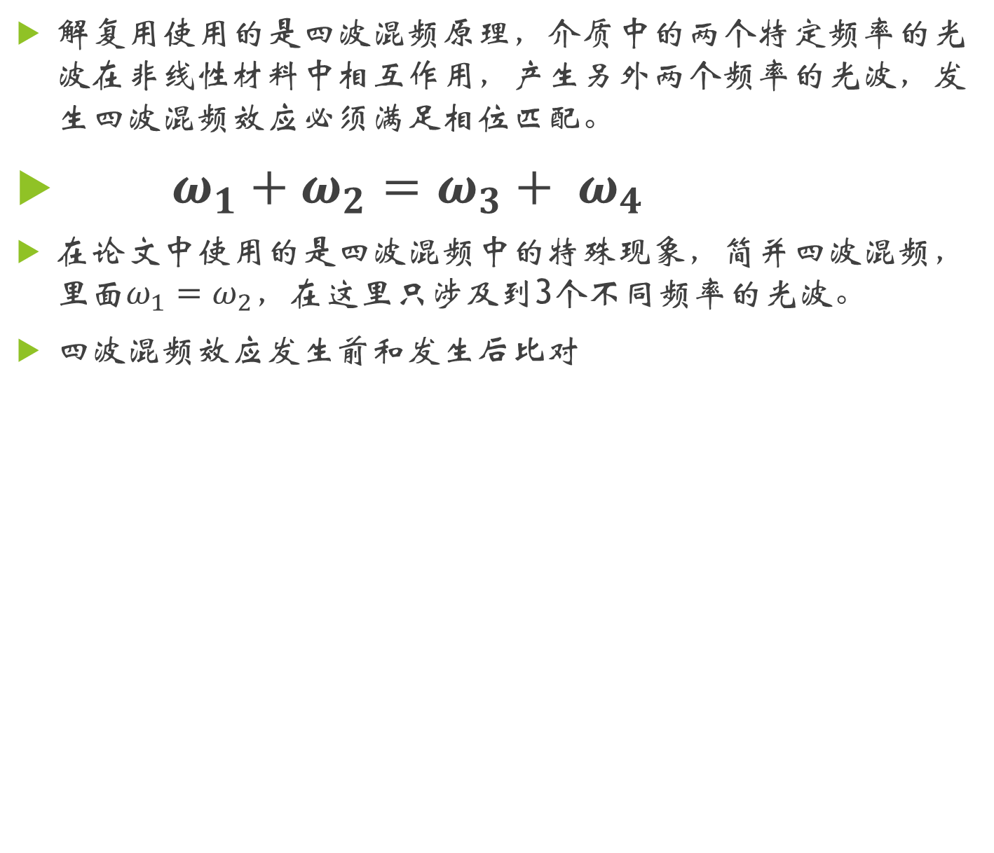
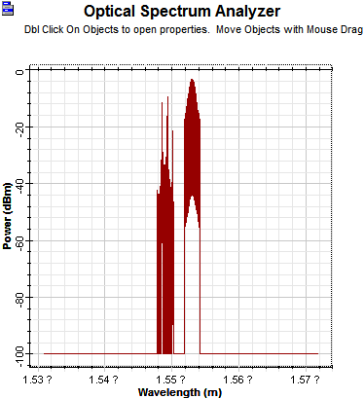
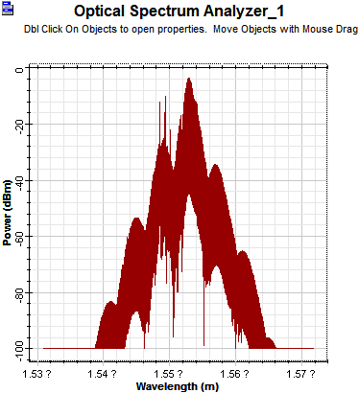

Slide 11
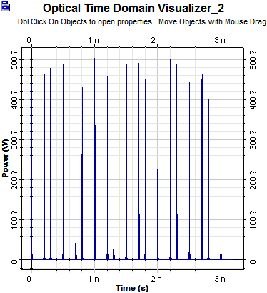
研究结果
发射的信号和解复用接收到的信号比对

Slide 12
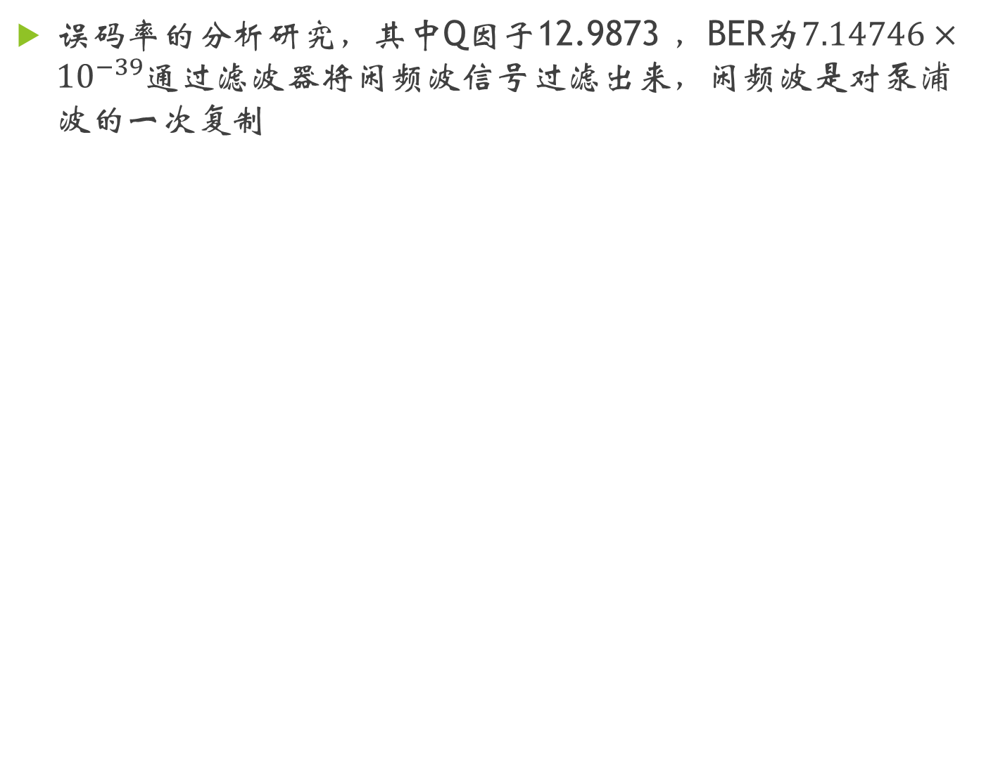
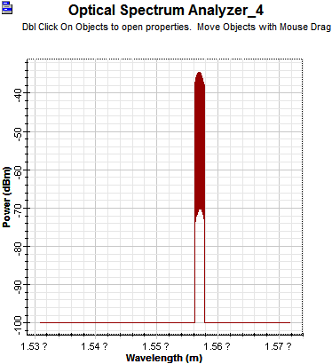
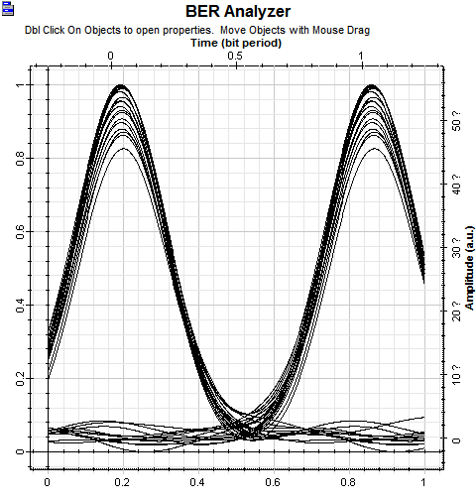

Slide 13
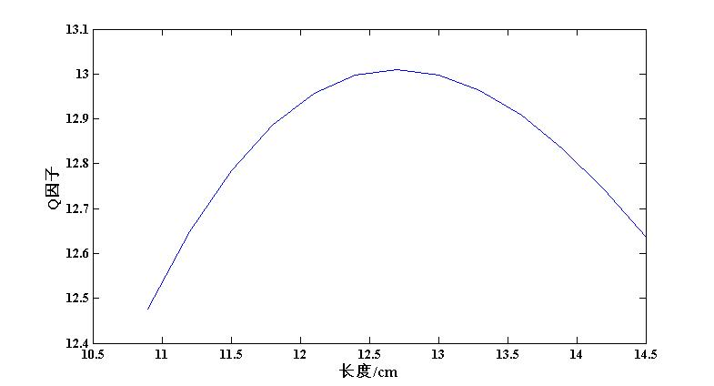
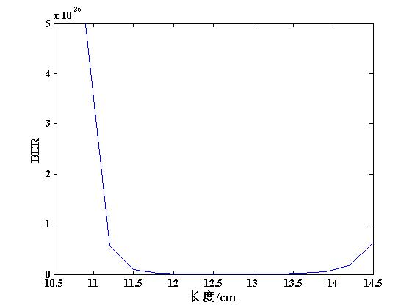
研究结论
系统的误码率，Q因子，受到多方面的影响，本论文中主要研究了波导长度，滤波器带宽，光电探测器暗电流(基本上无影响)，时钟信号光功率对其影响，绘制图像。
波导长度和误码率的关系

Slide 14
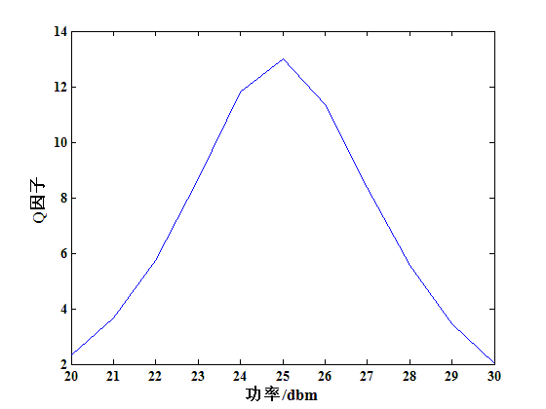
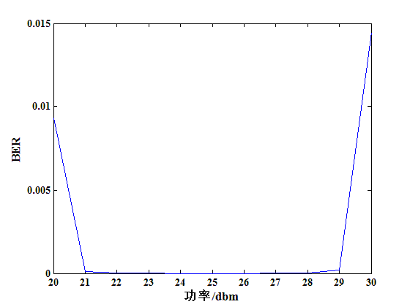
时钟信号光功率和误码率的关系
从图中可以看到党光功率在25dbm的时候，Q因子最大，BER最小

Slide 15
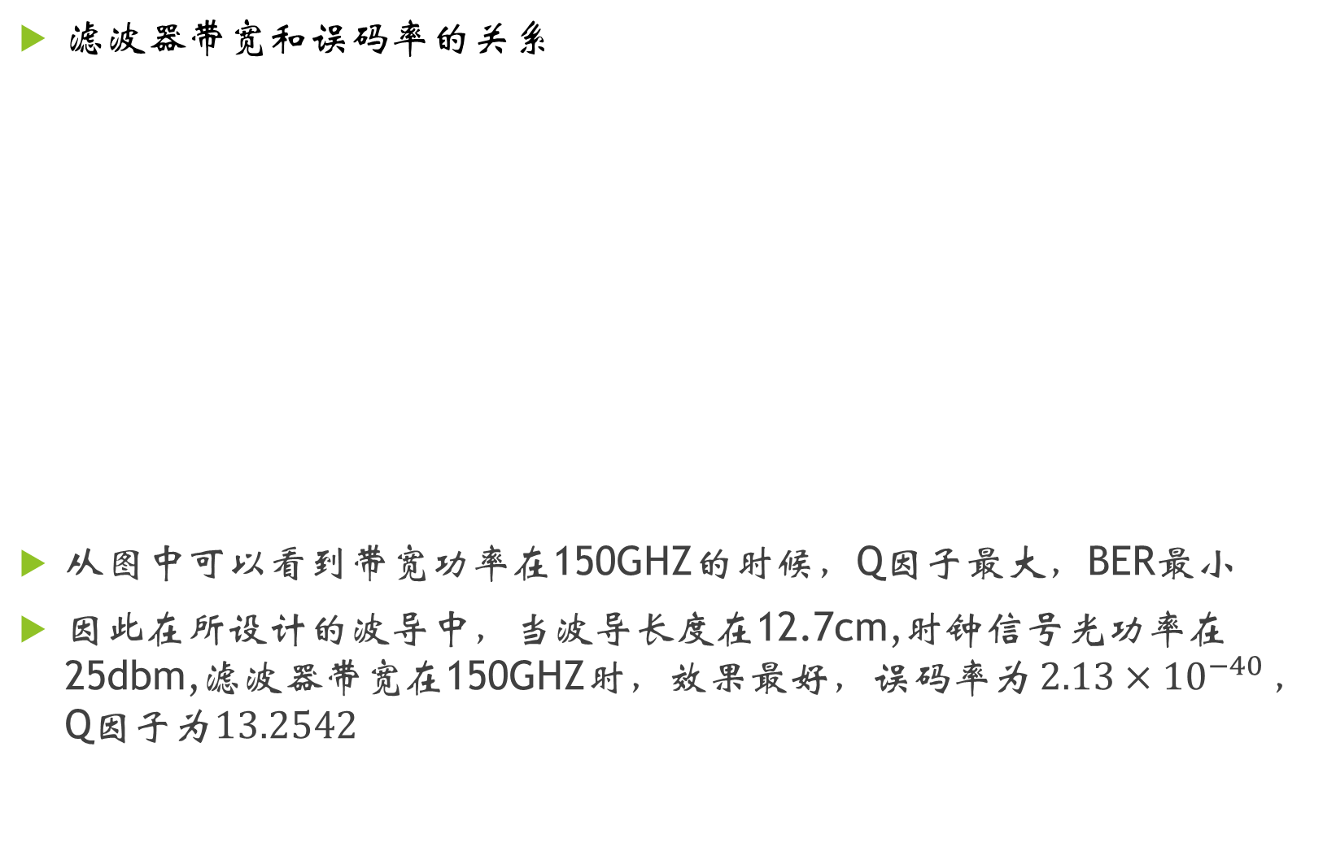
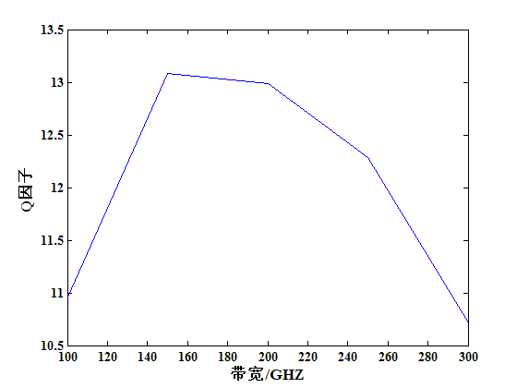
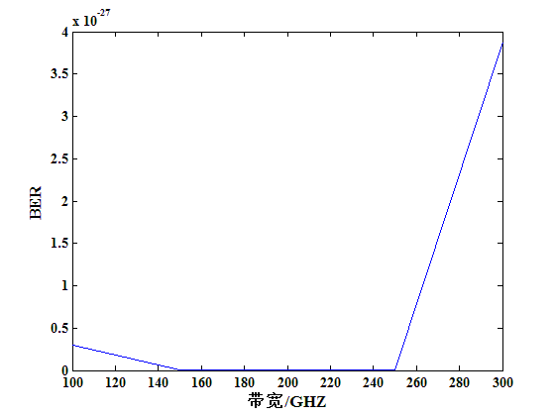

Slide 16

感谢各位老师的聆听和付出！！！

